Slide 1


Отчет МБУ ДО ДДТ ст. Гривенской о проведении месячника патриотической направленности: «Ратную славу Отечества в наследство молодежи»

Slide 2
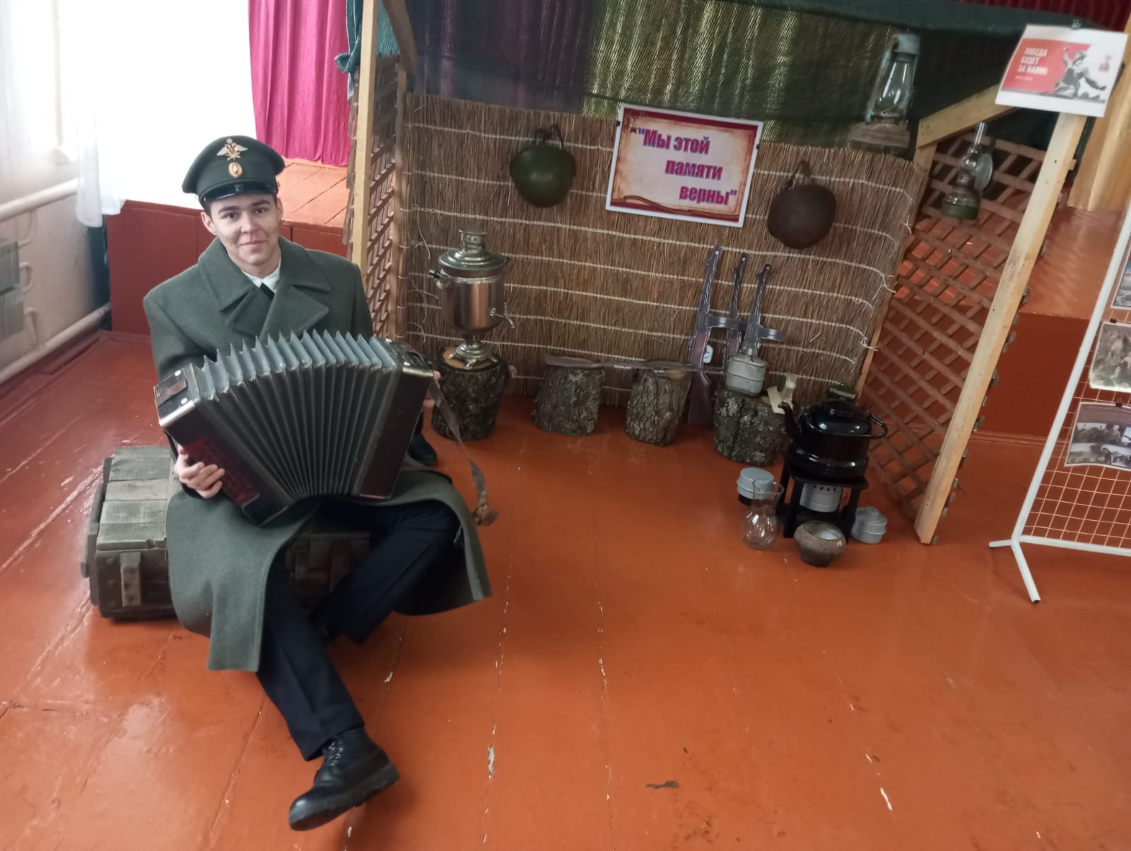
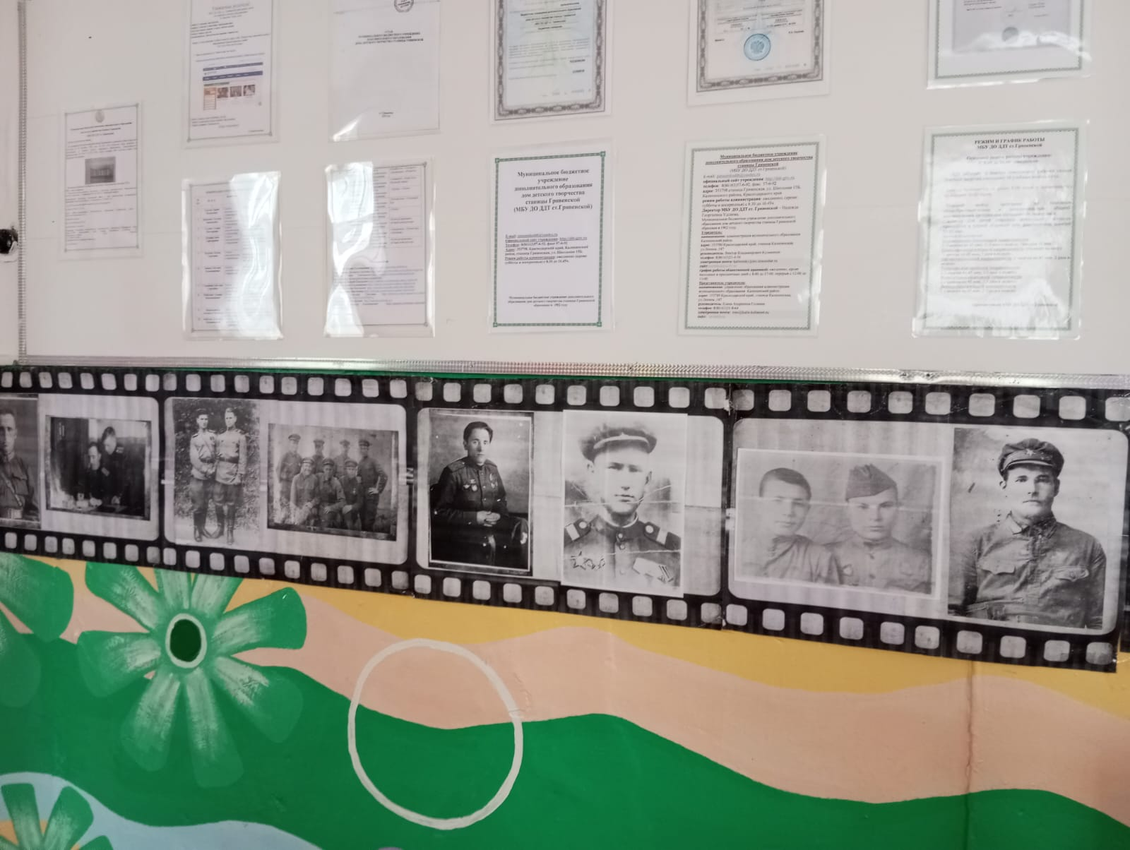
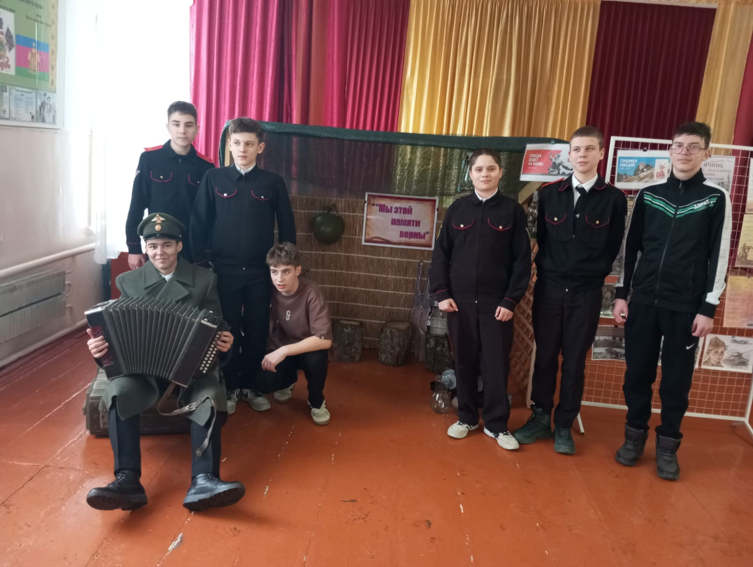
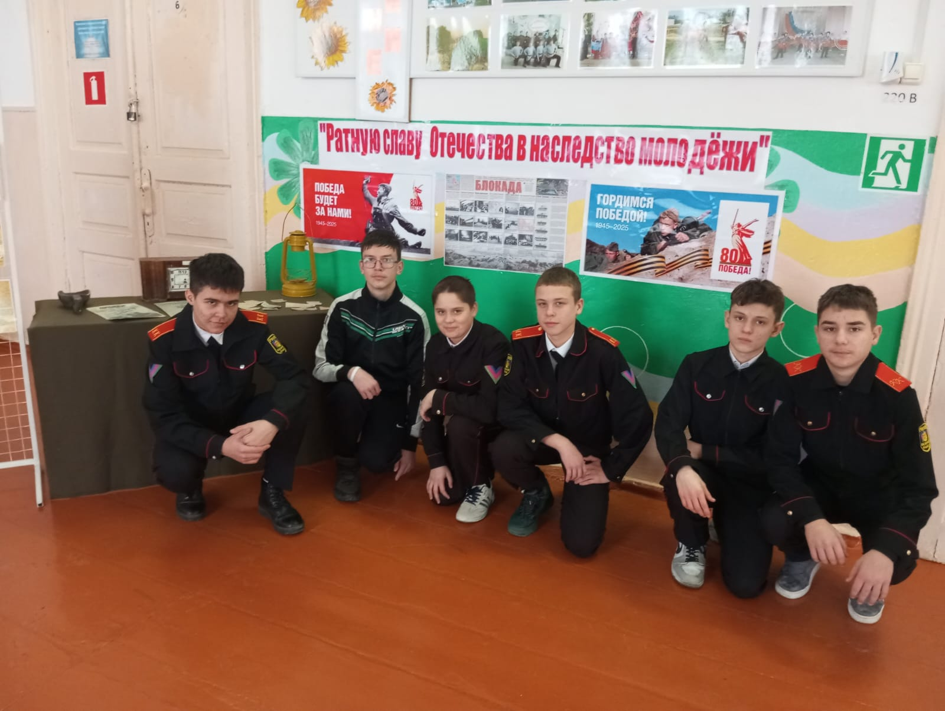
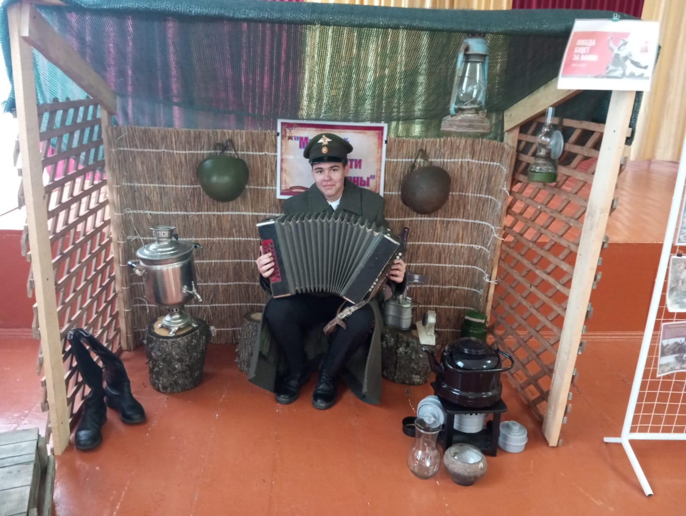
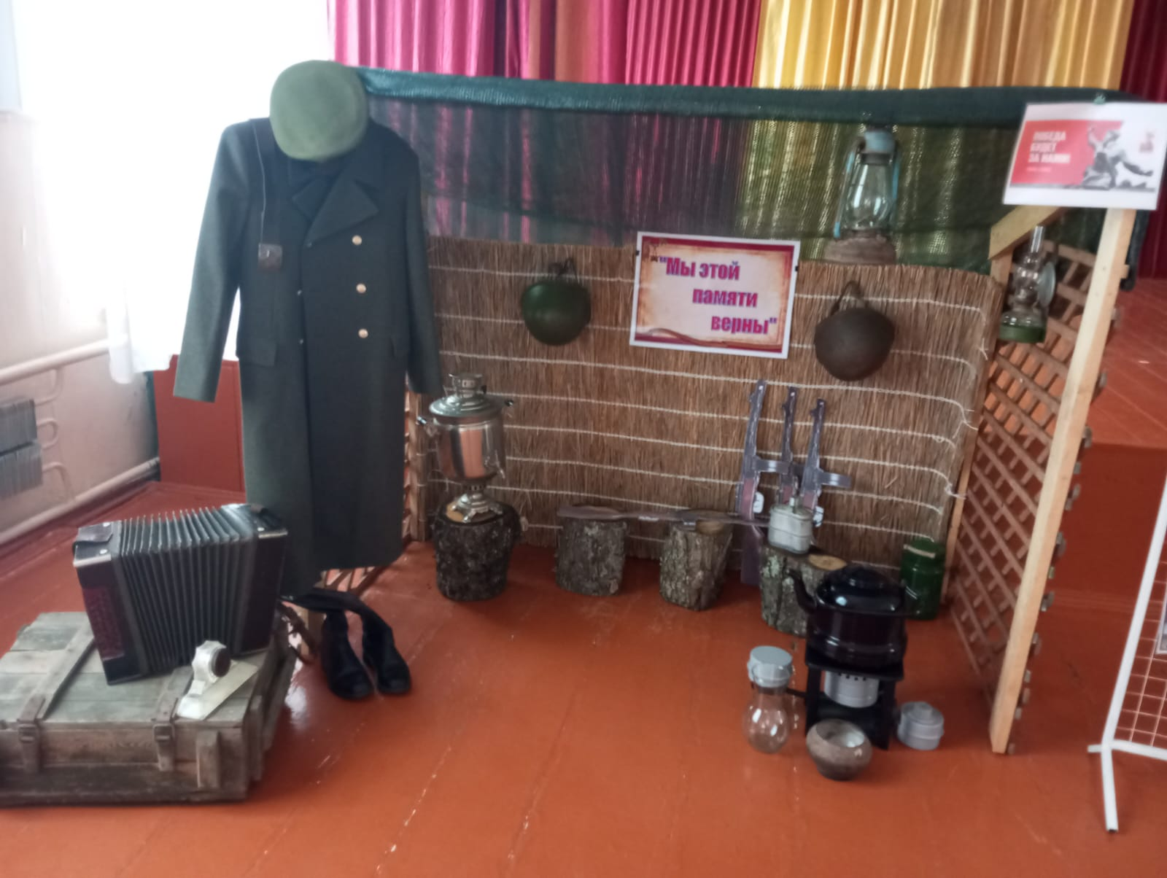
Оформление в фойе МБУ ДО ДДТ ст. Гривенской инсталляции:
«Мы этой памяти верны»

Slide 4
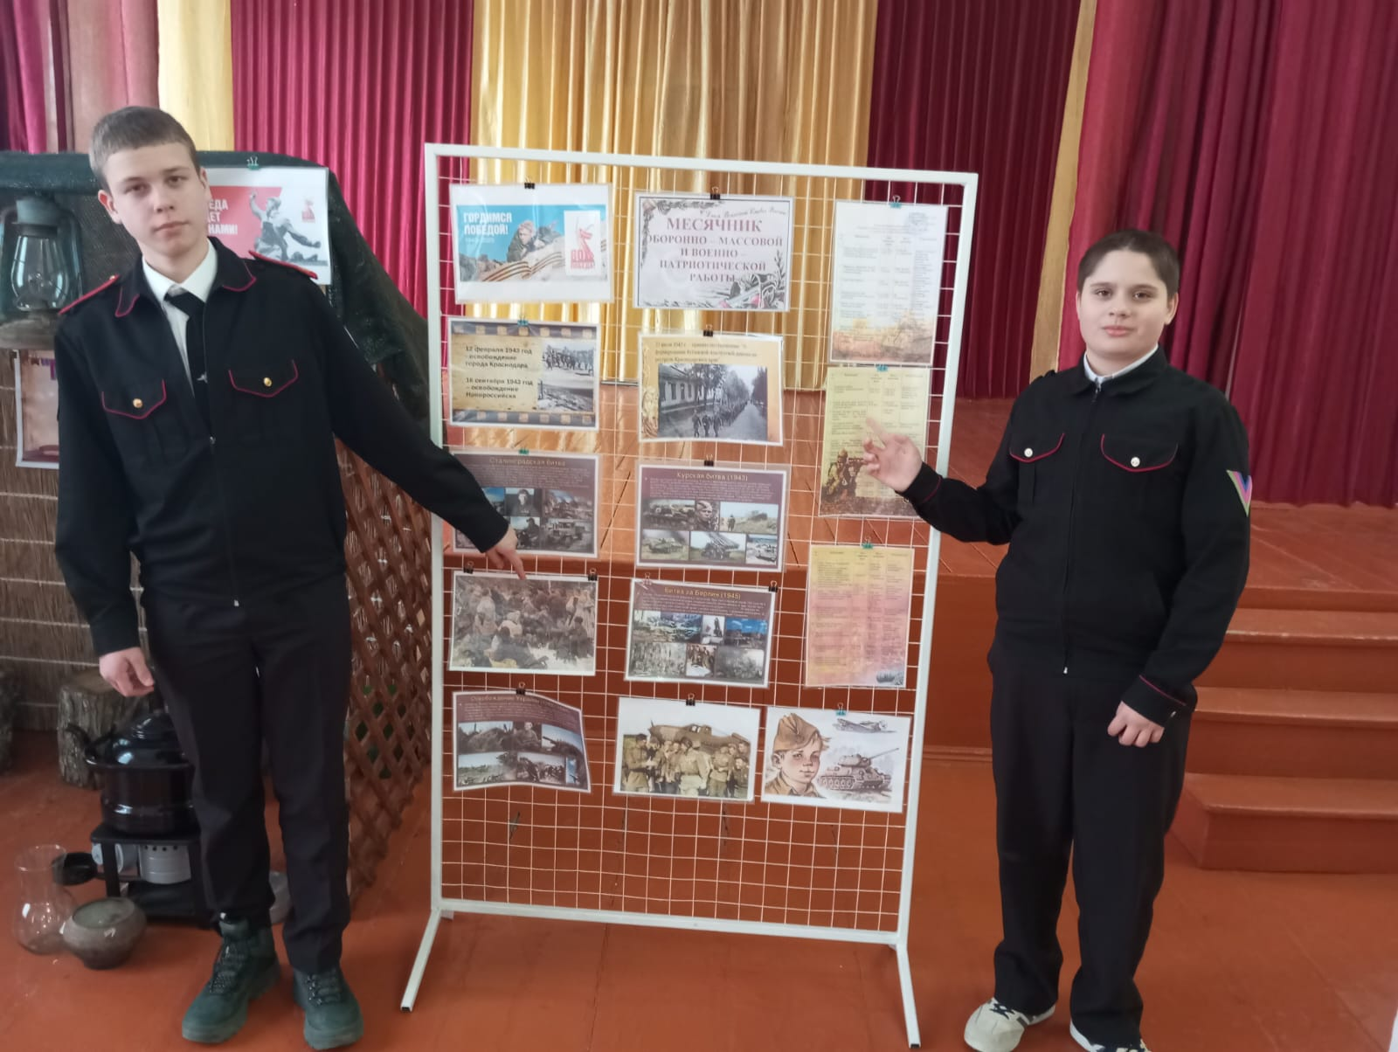

Slide 5
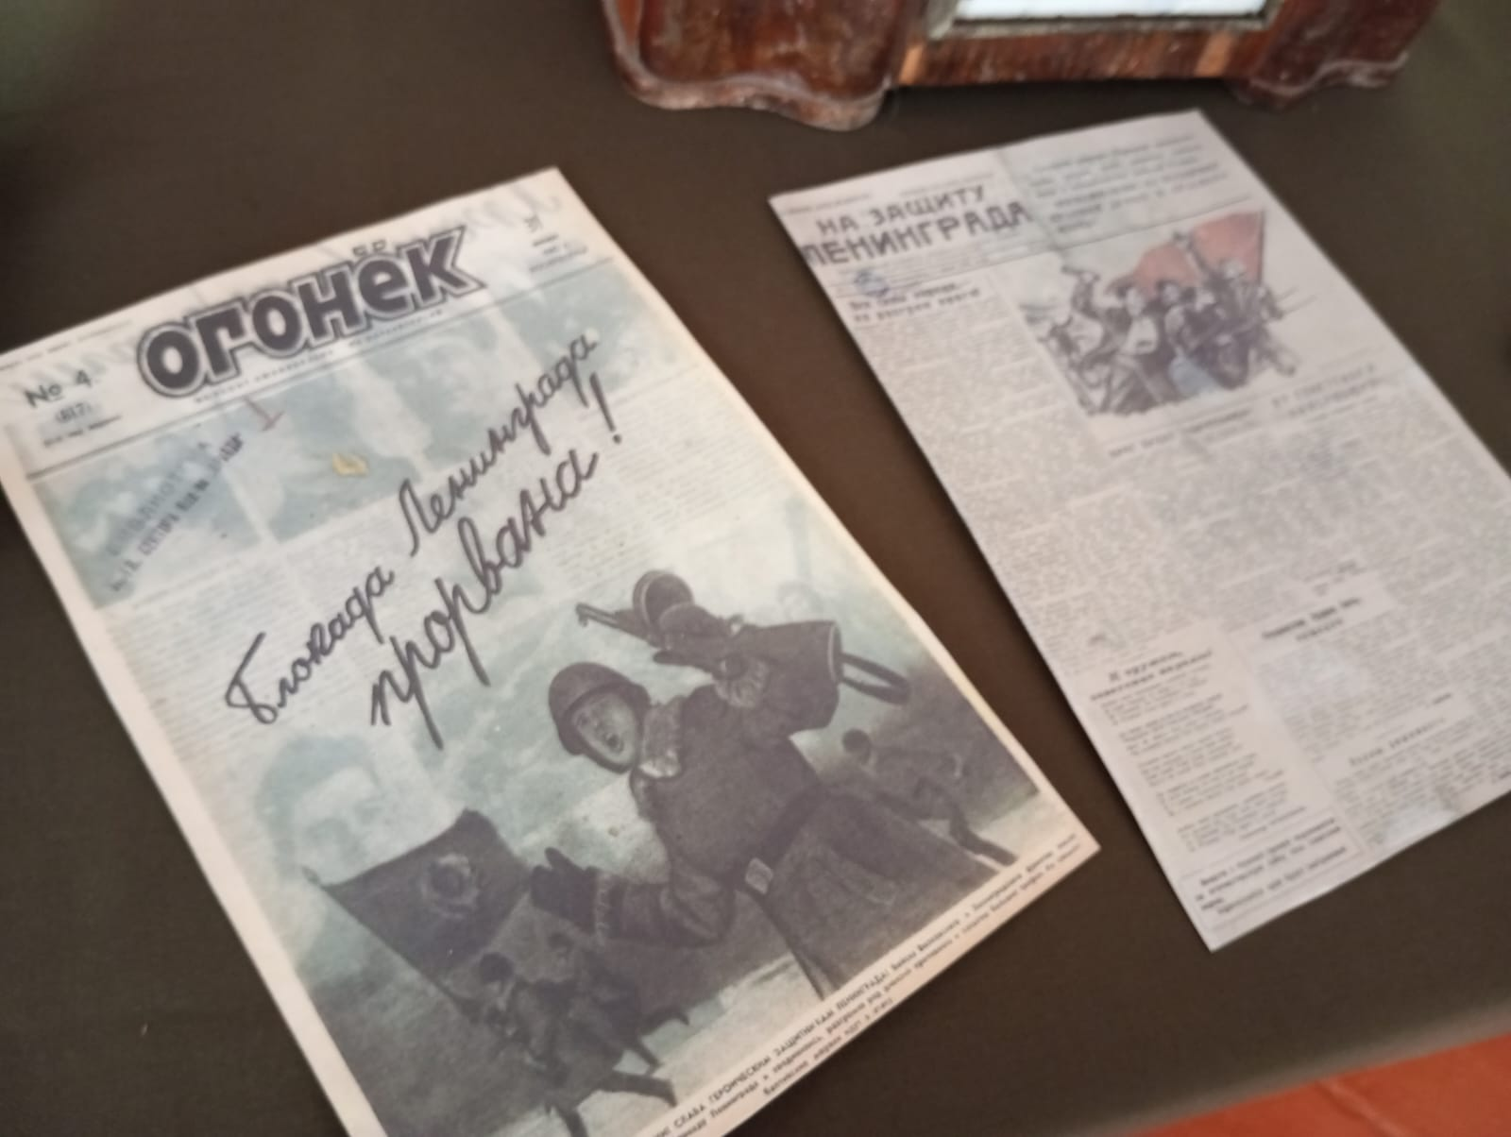
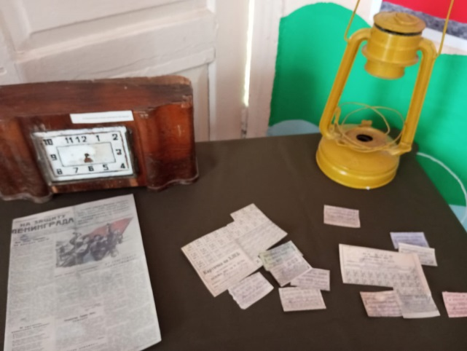
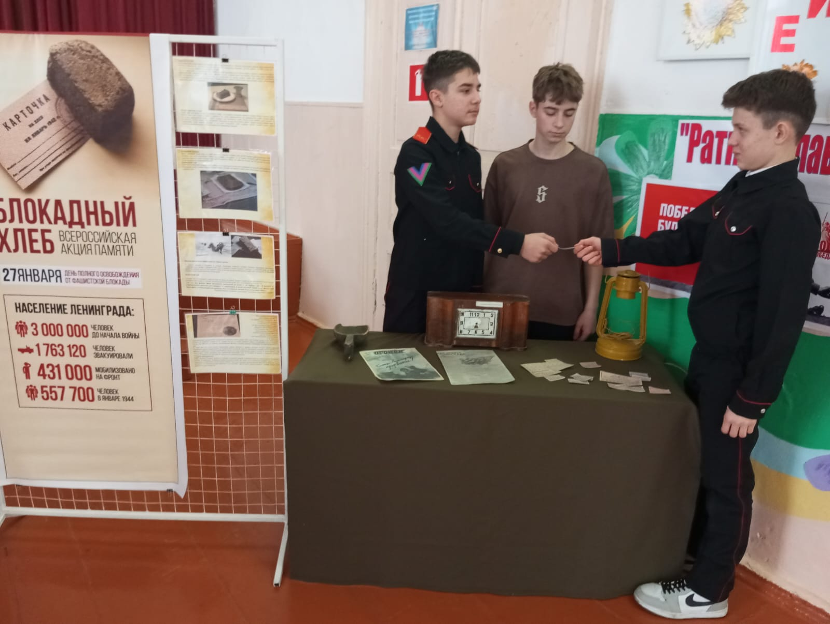
Оформление экспозиции:
«Блокады прорвано кольцо»

Slide 6
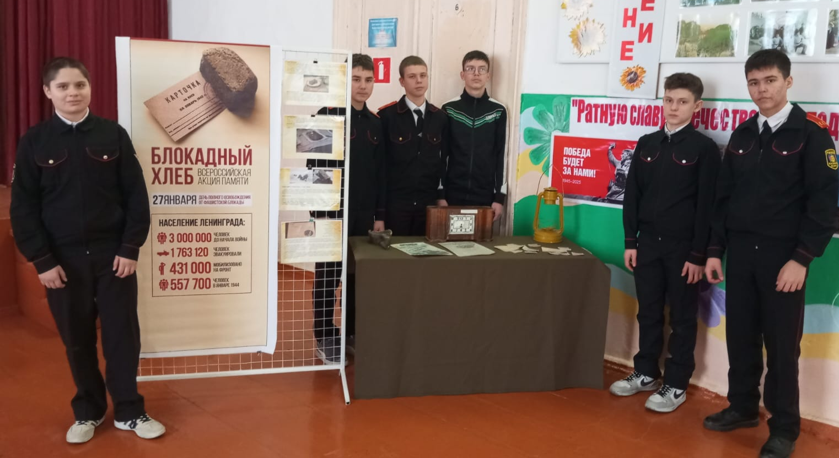

Slide 7
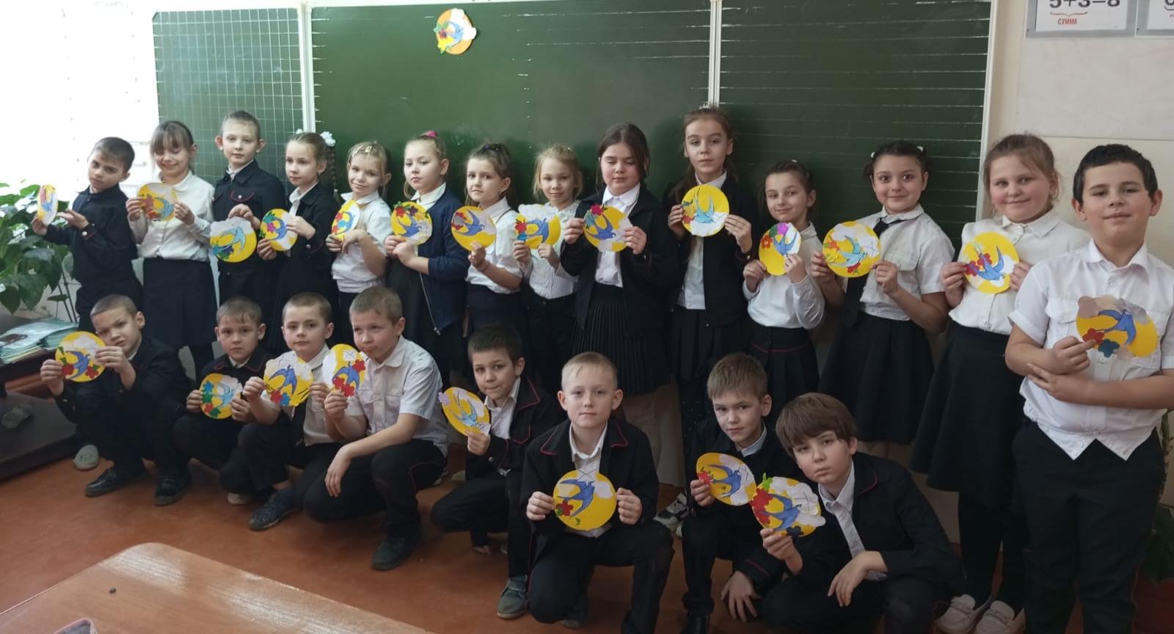
Мастер – класс открытка «Блокадная ласточка»

Slide 8
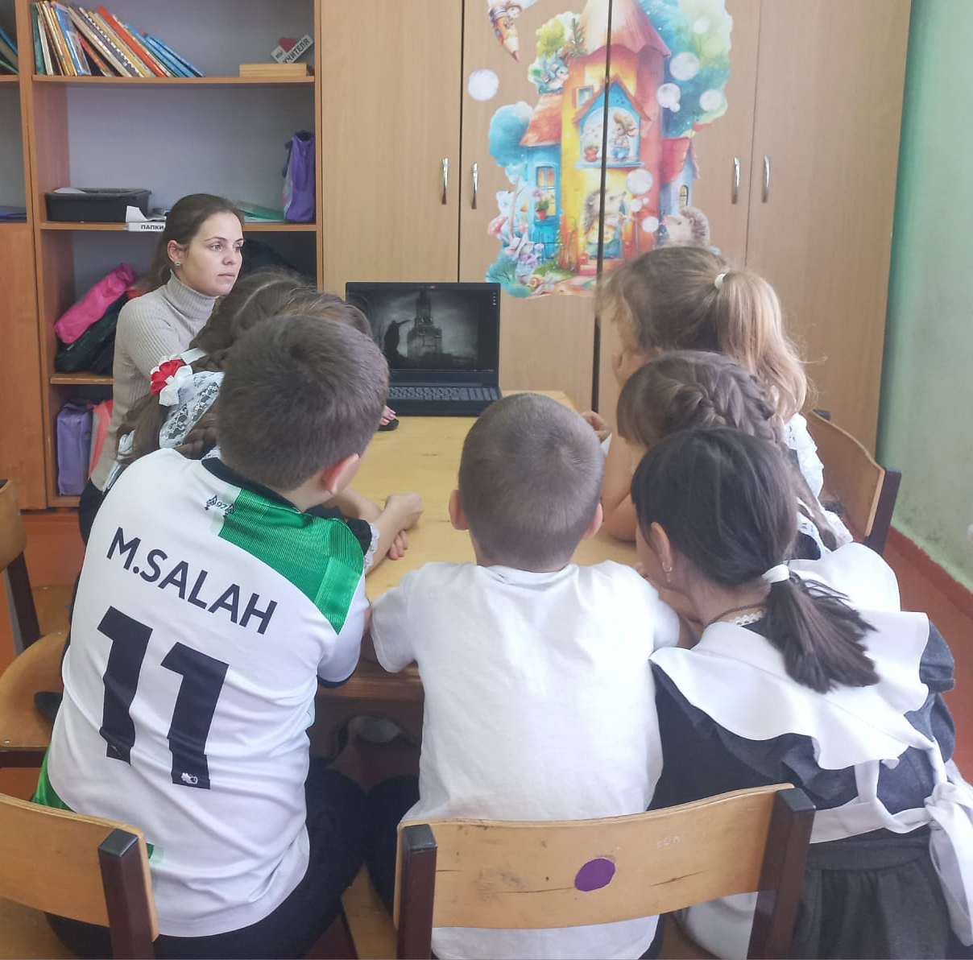
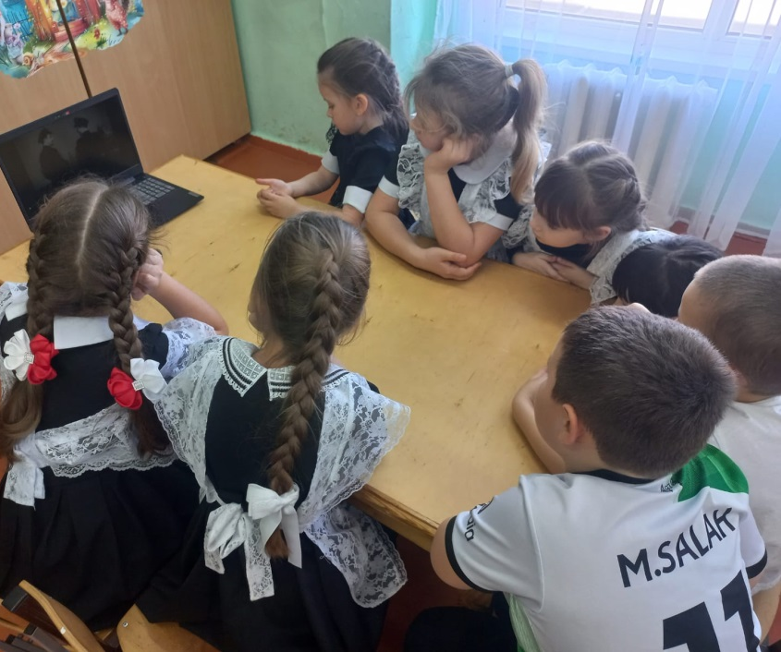
Просмотр и обсуждение документальных фильмов

Slide 9
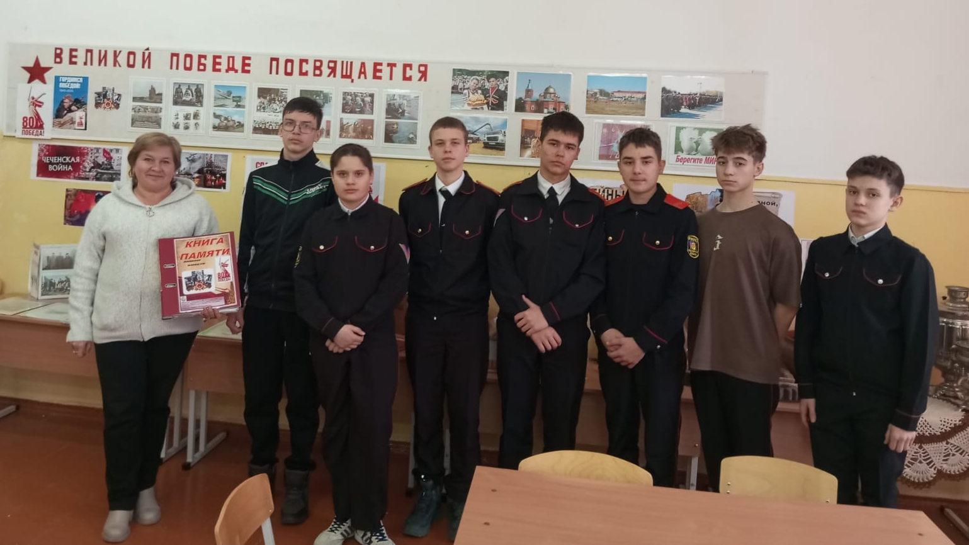
Работа объединения «Краеведы – исследователи» Дней прошлых гордые следы (обновление музейного уголка)

Slide 10
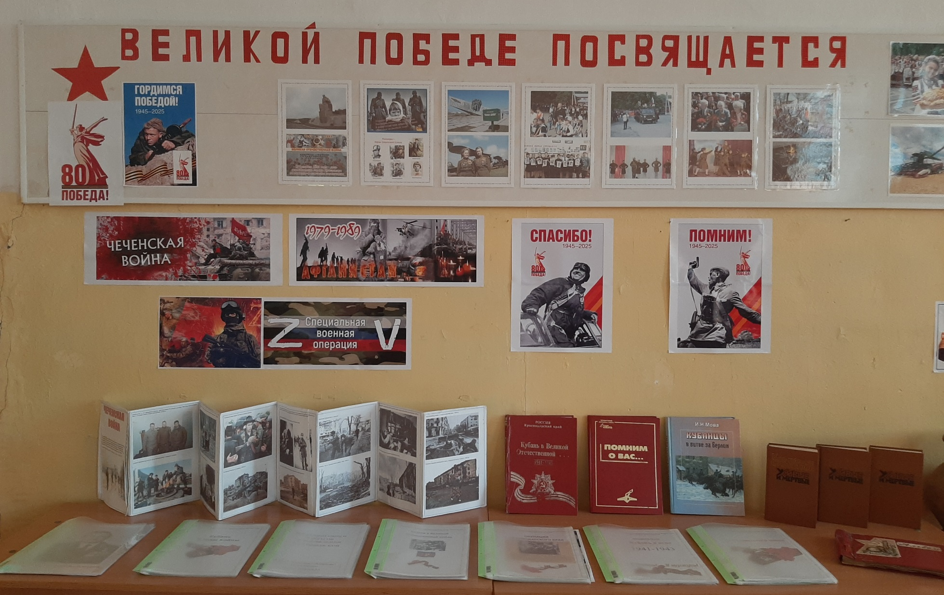

Slide 11
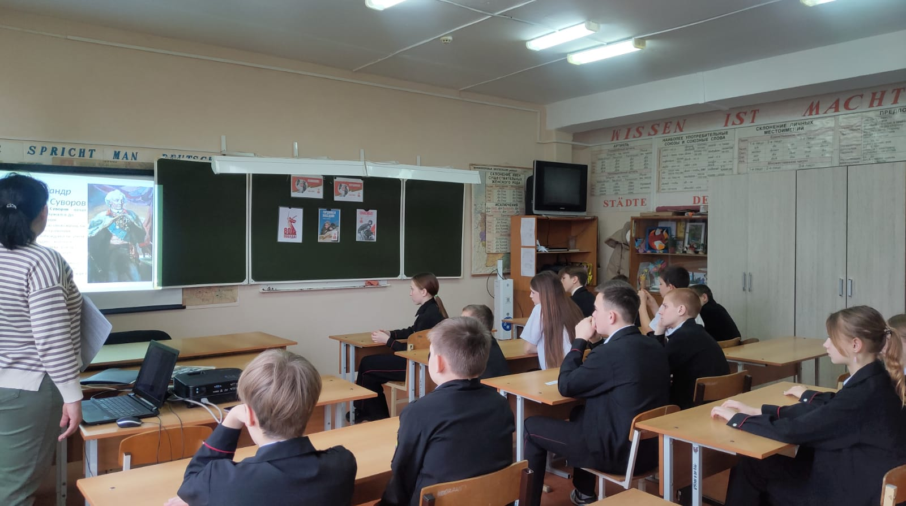
Урок мужества «Ратную славу Отечества в наследство молодежи»

Slide 12
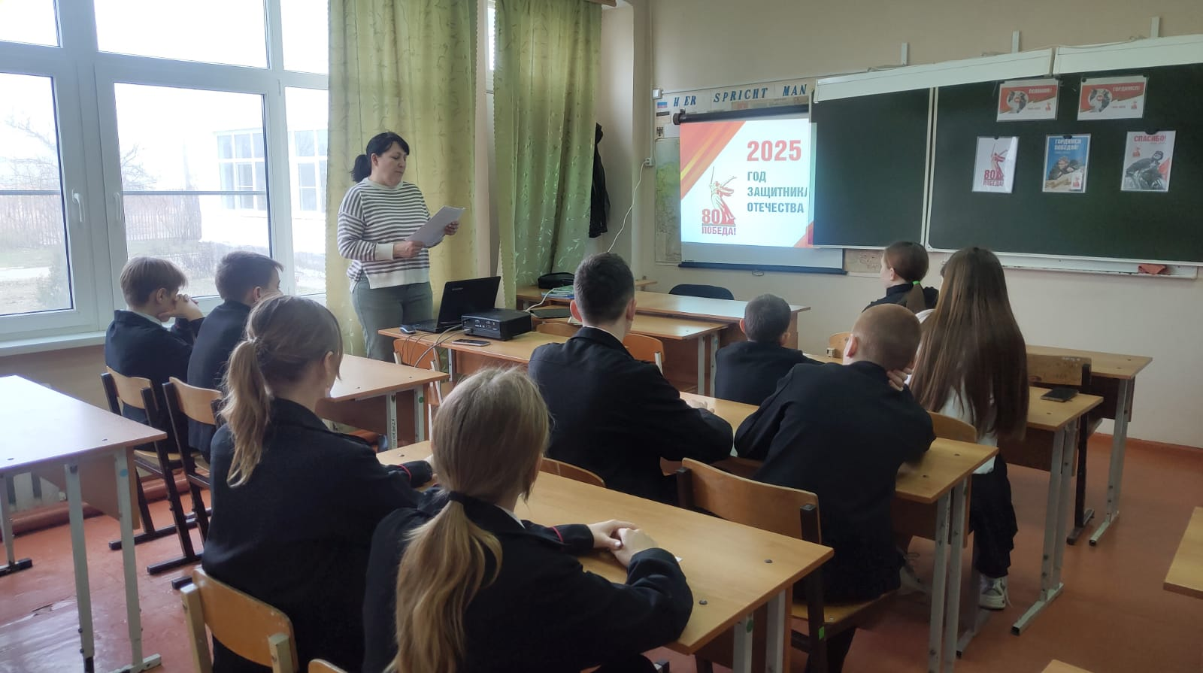

Slide 13
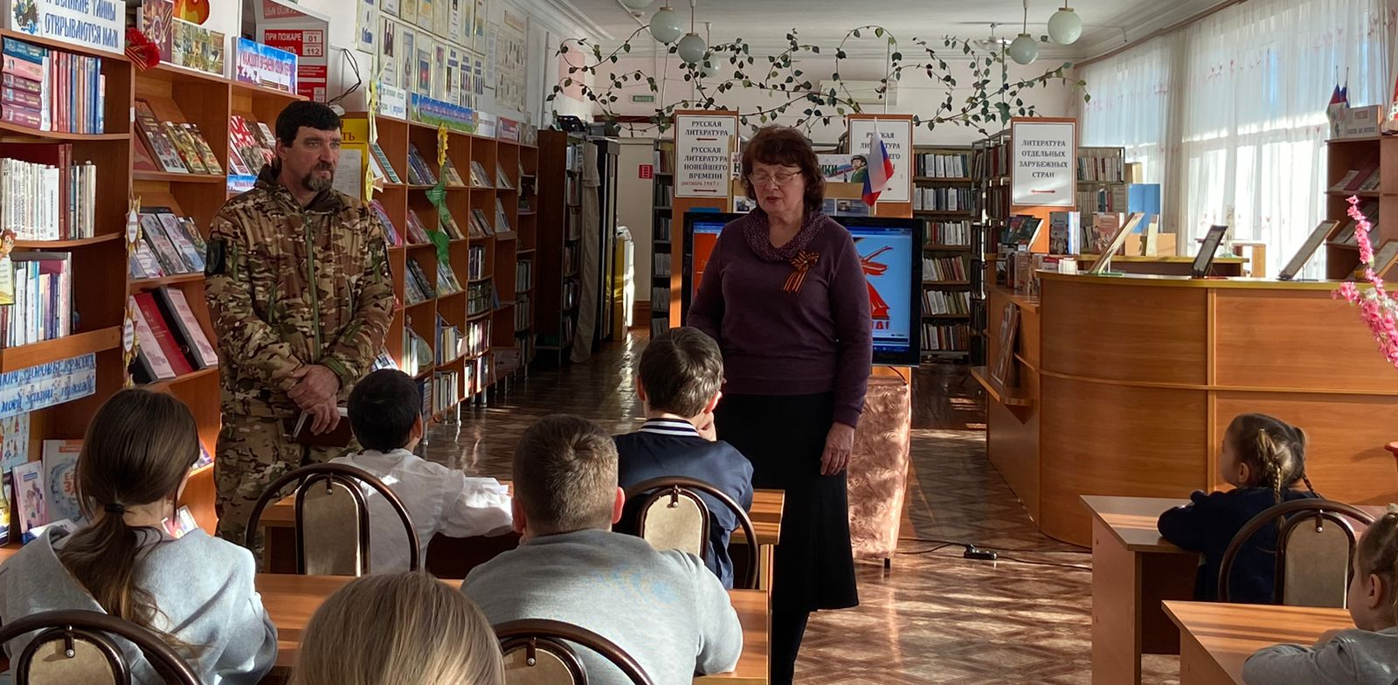
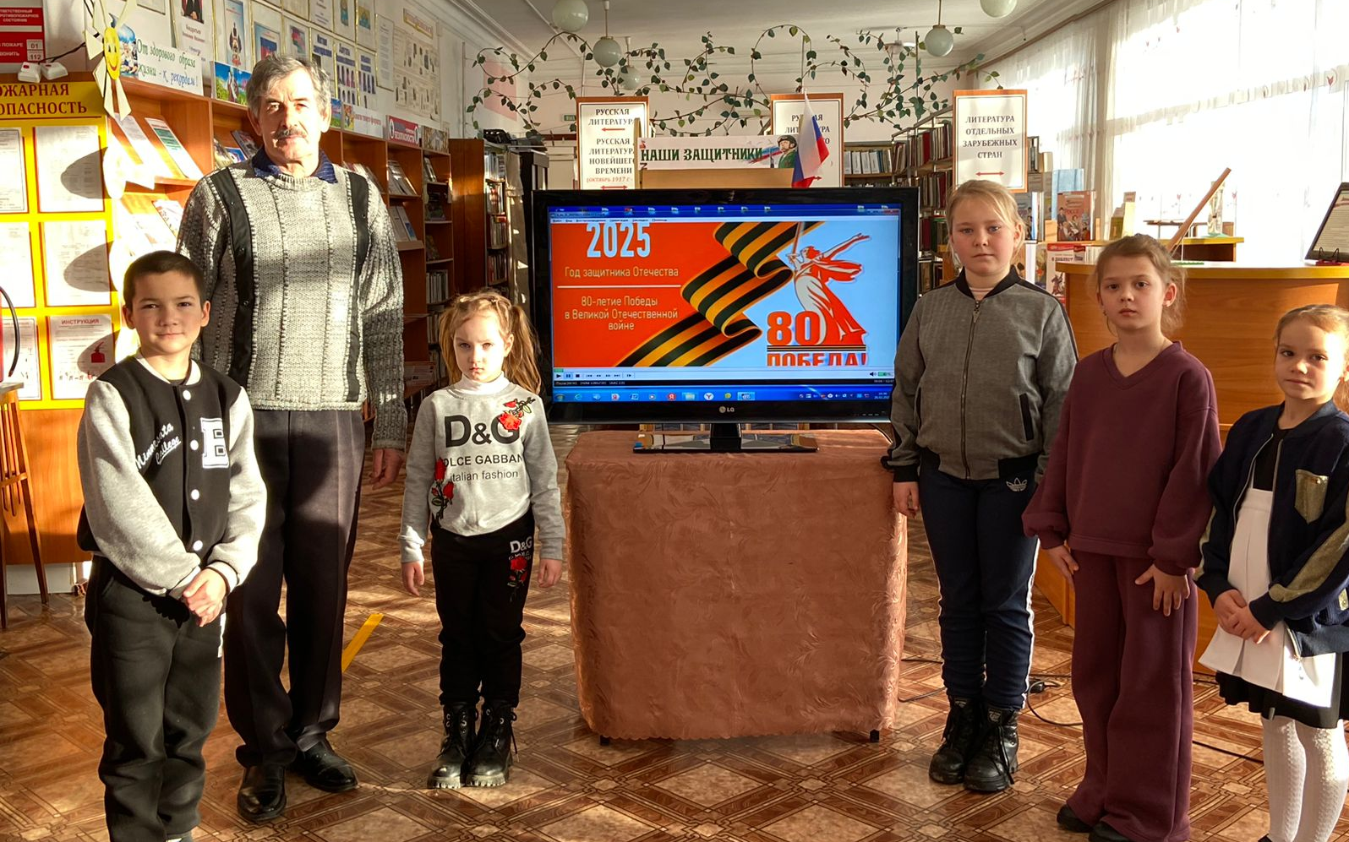
Урок - Мужества, посвященный освобождению ст. Новониколаевской от немецко-фашистских захватчиков

Slide 14
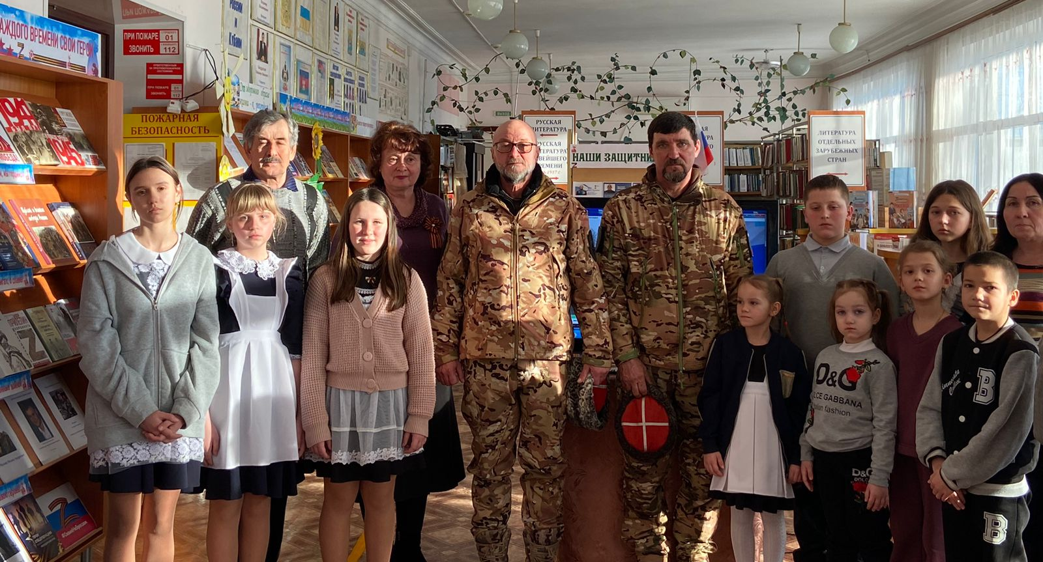

Slide 15
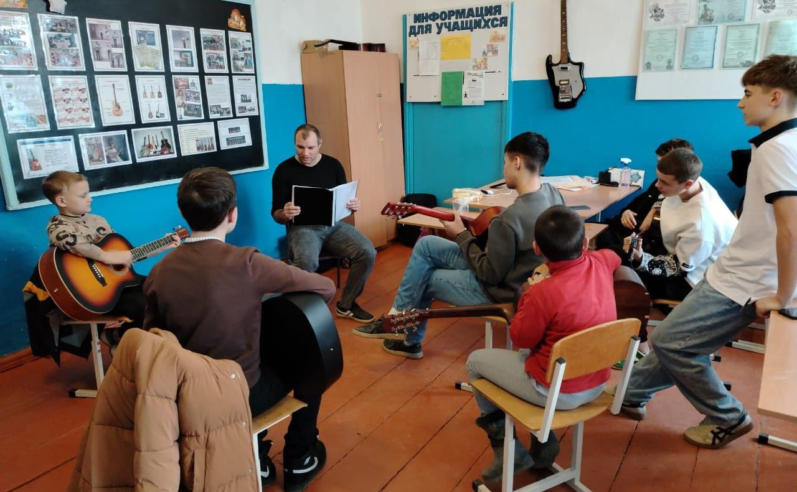
Урок-Мужества, посвящённый Дню защитника Отечества

Slide 16
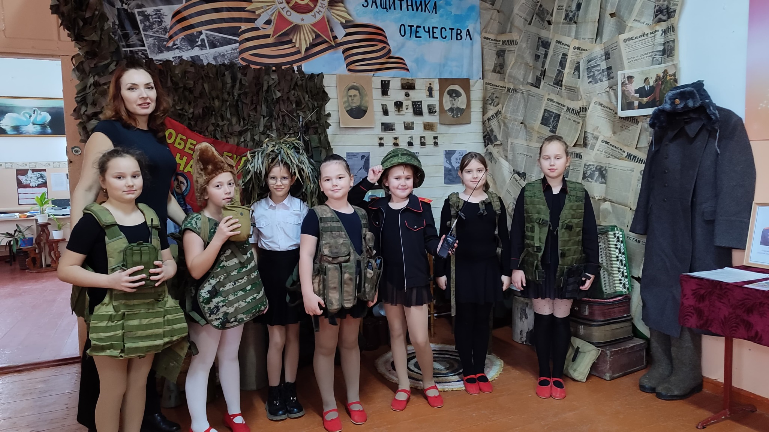
Посещение выставки в ДК ст. Гривенской выставки «По дорогам боевой славы»

Slide 17
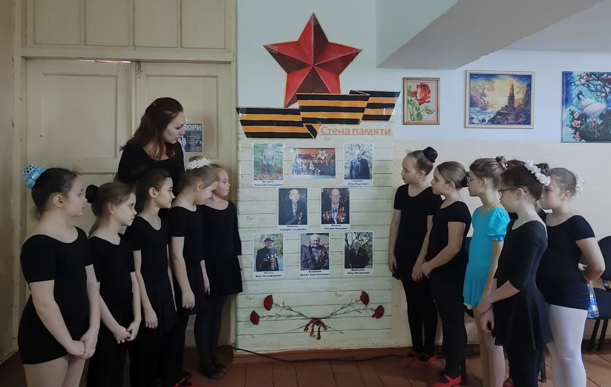
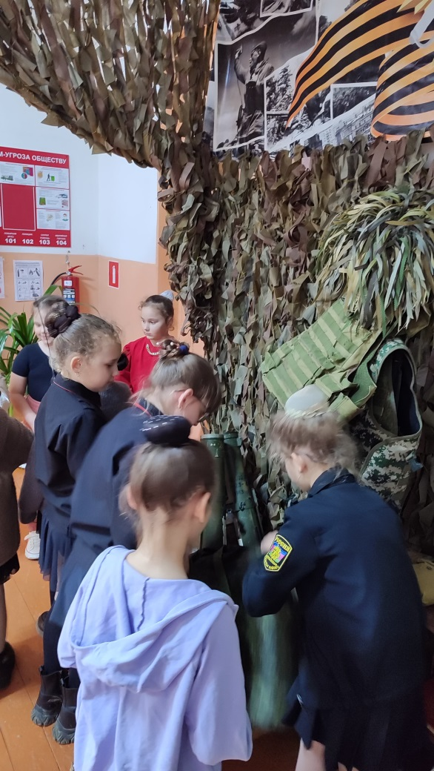
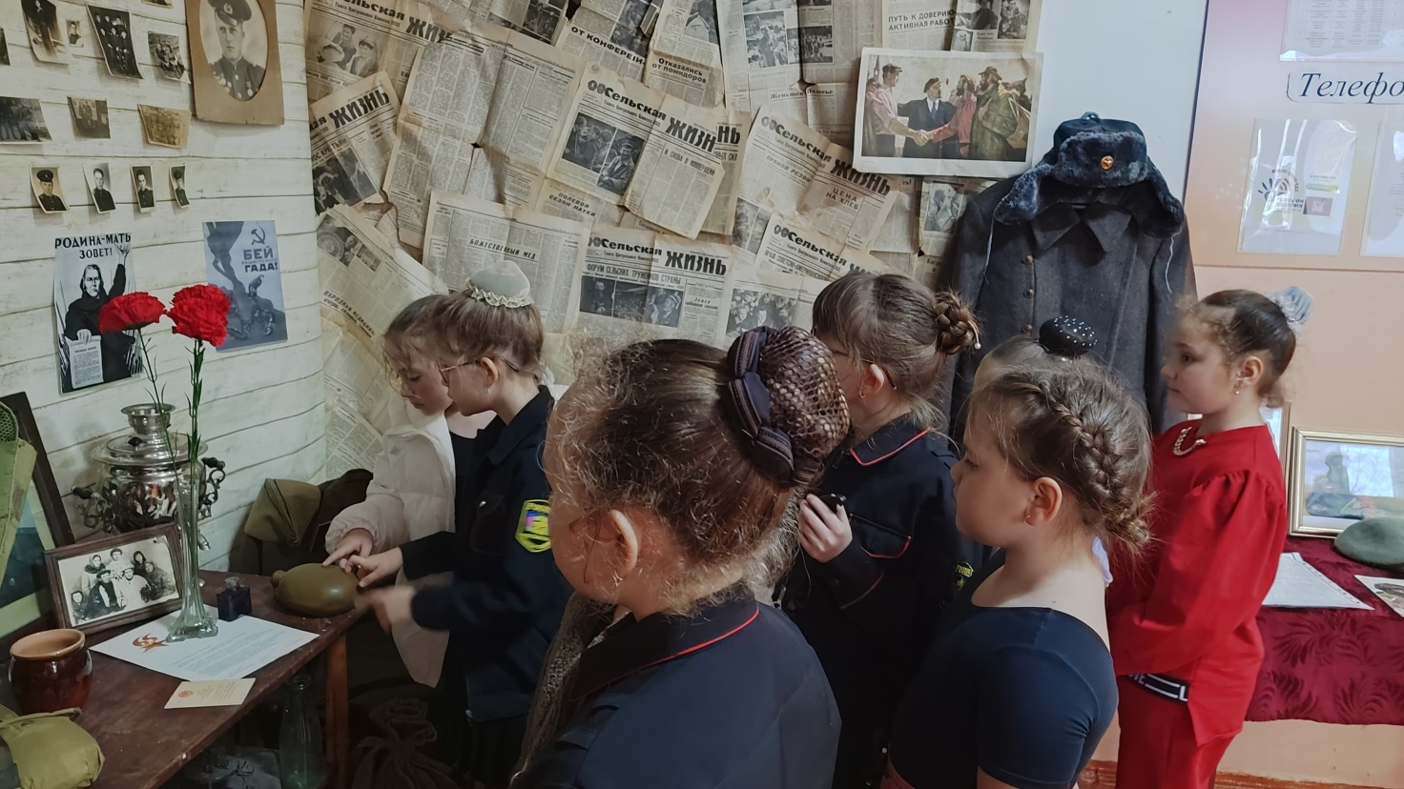

Slide 18
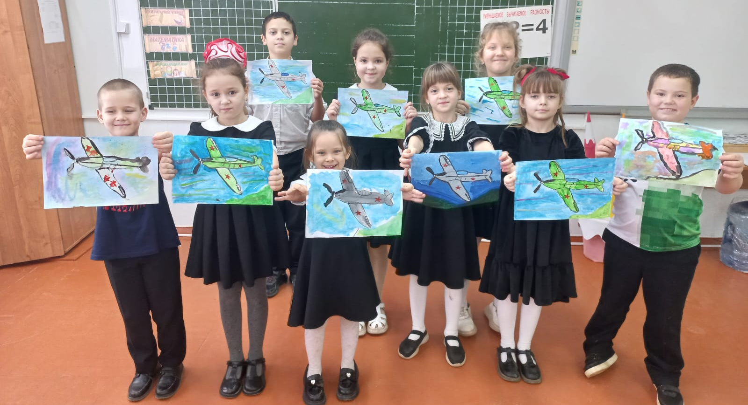
Конкурс рисунков среди учащихся «Великая Победа – память и слава на все времена»

Slide 19
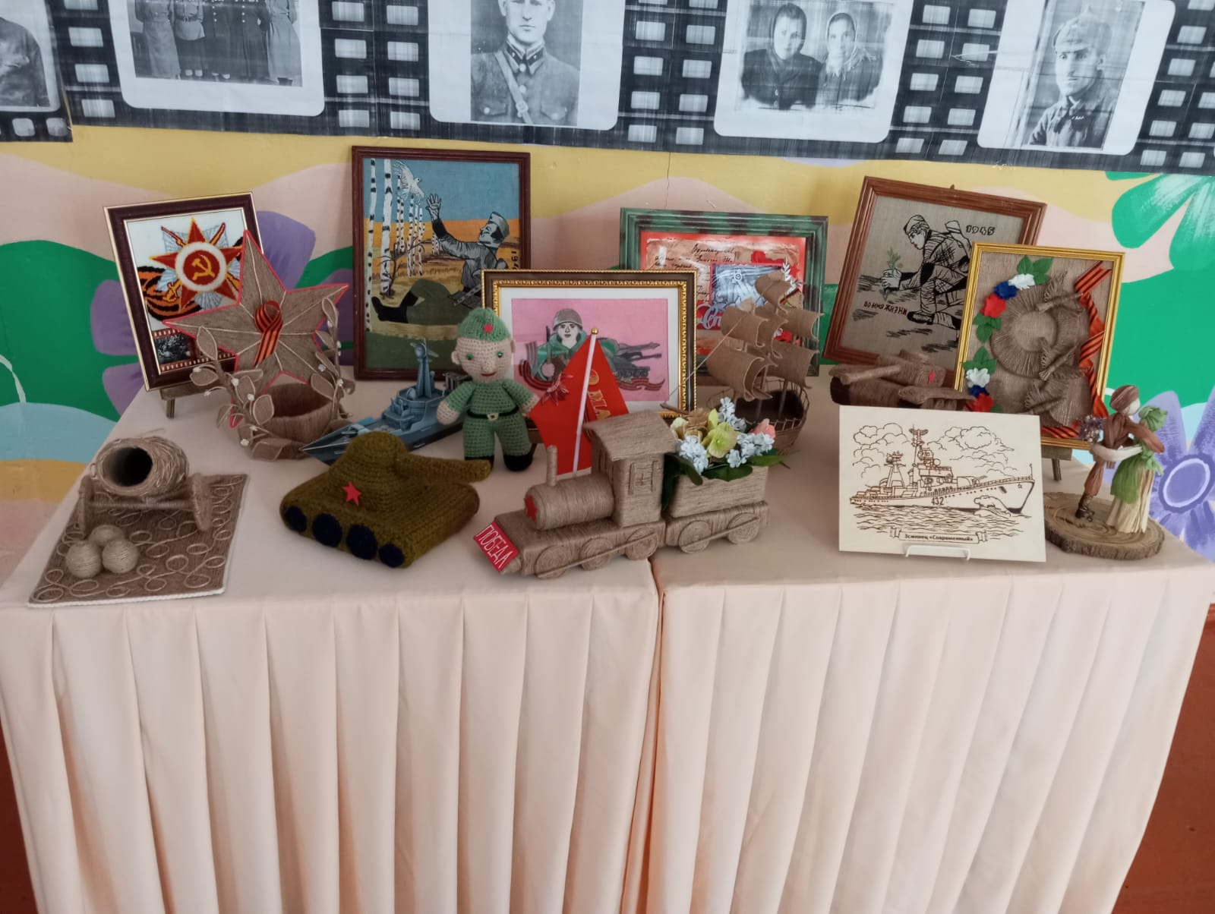
Выставка рисунков, поделок среди воспитанников 5-7 лет «Великая Победа – память и слава на все времена»

Slide 20
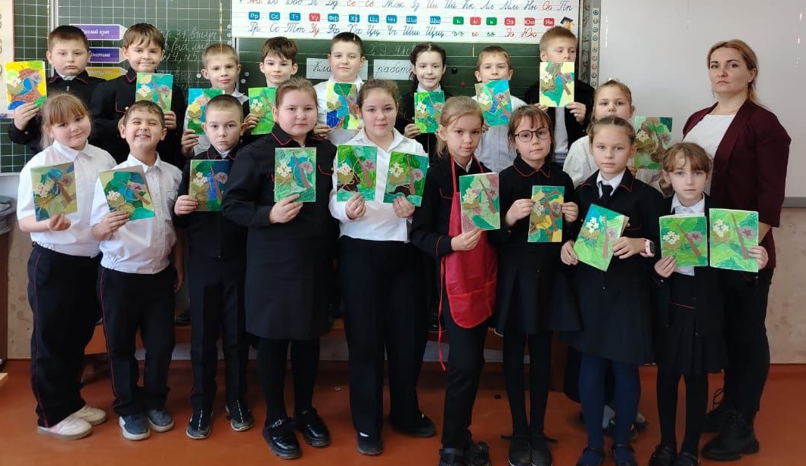
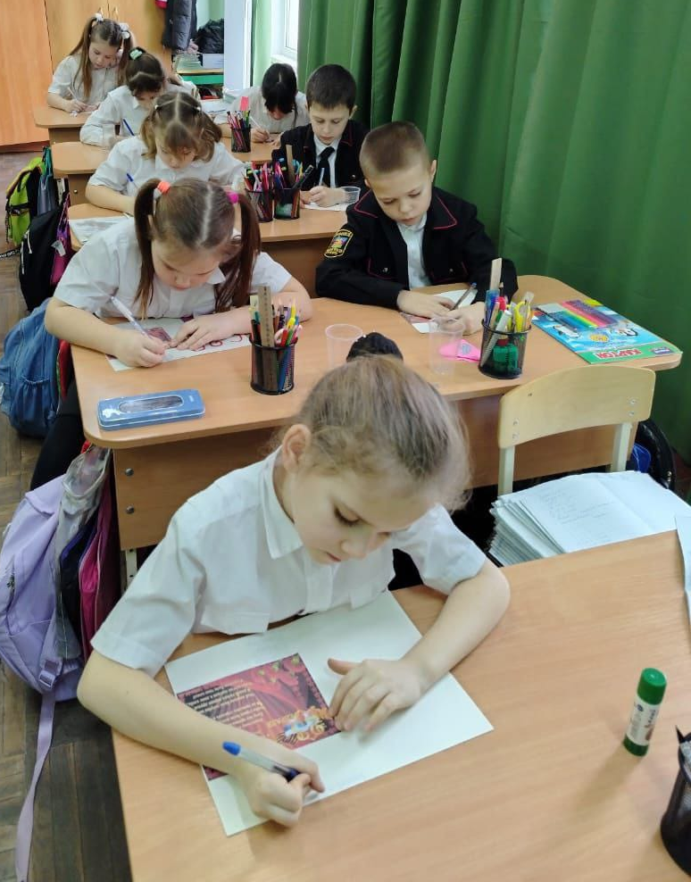
Мастер – класс «Открытка Защитнику отечества»

Slide 21
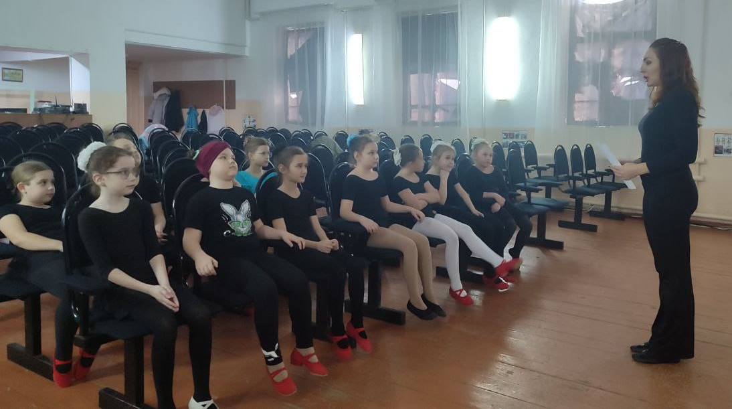
«Урок мужества, героизма и отваги», посвященный участникам СВО. «Герои СВО-наши земляки!»

Slide 22
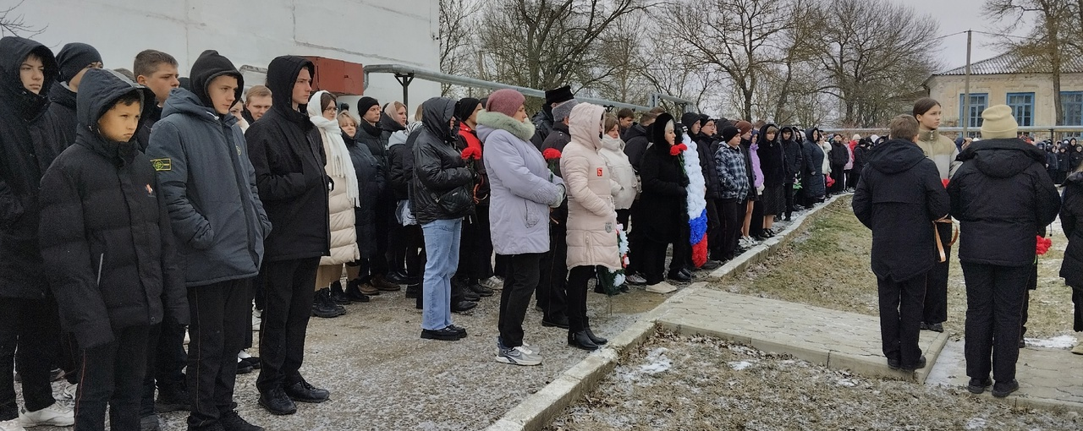
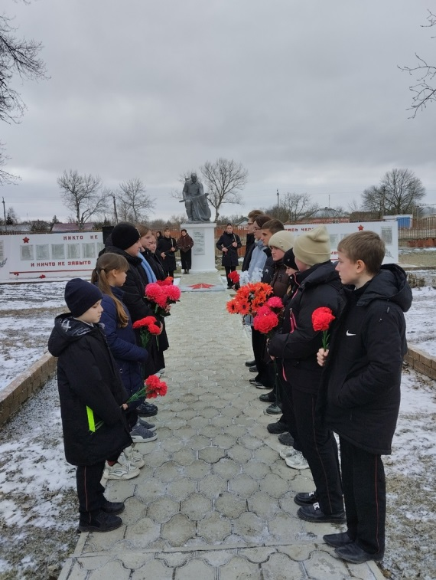
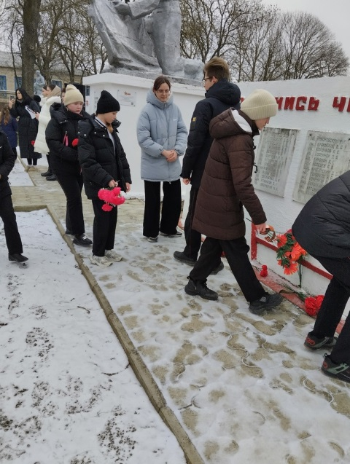
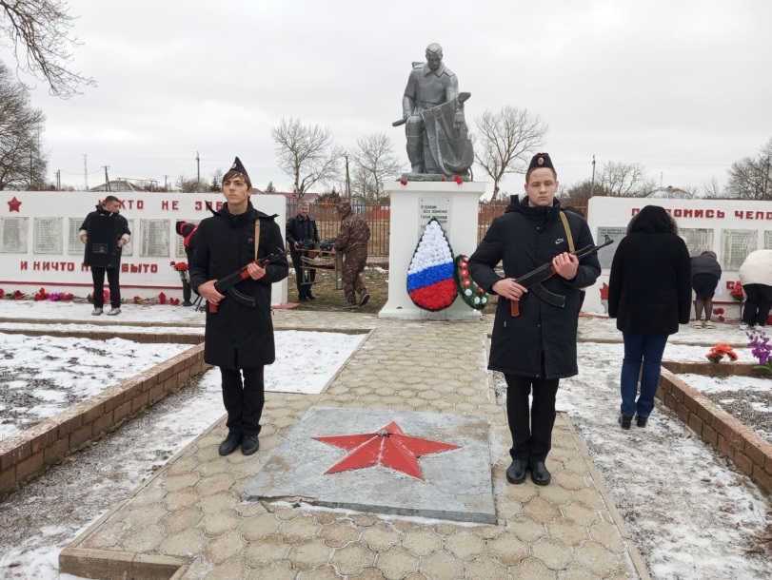
Участие в митинге посвященного освобождению ст. Гривенской от немецко-фашистских захватчиков

Slide 23
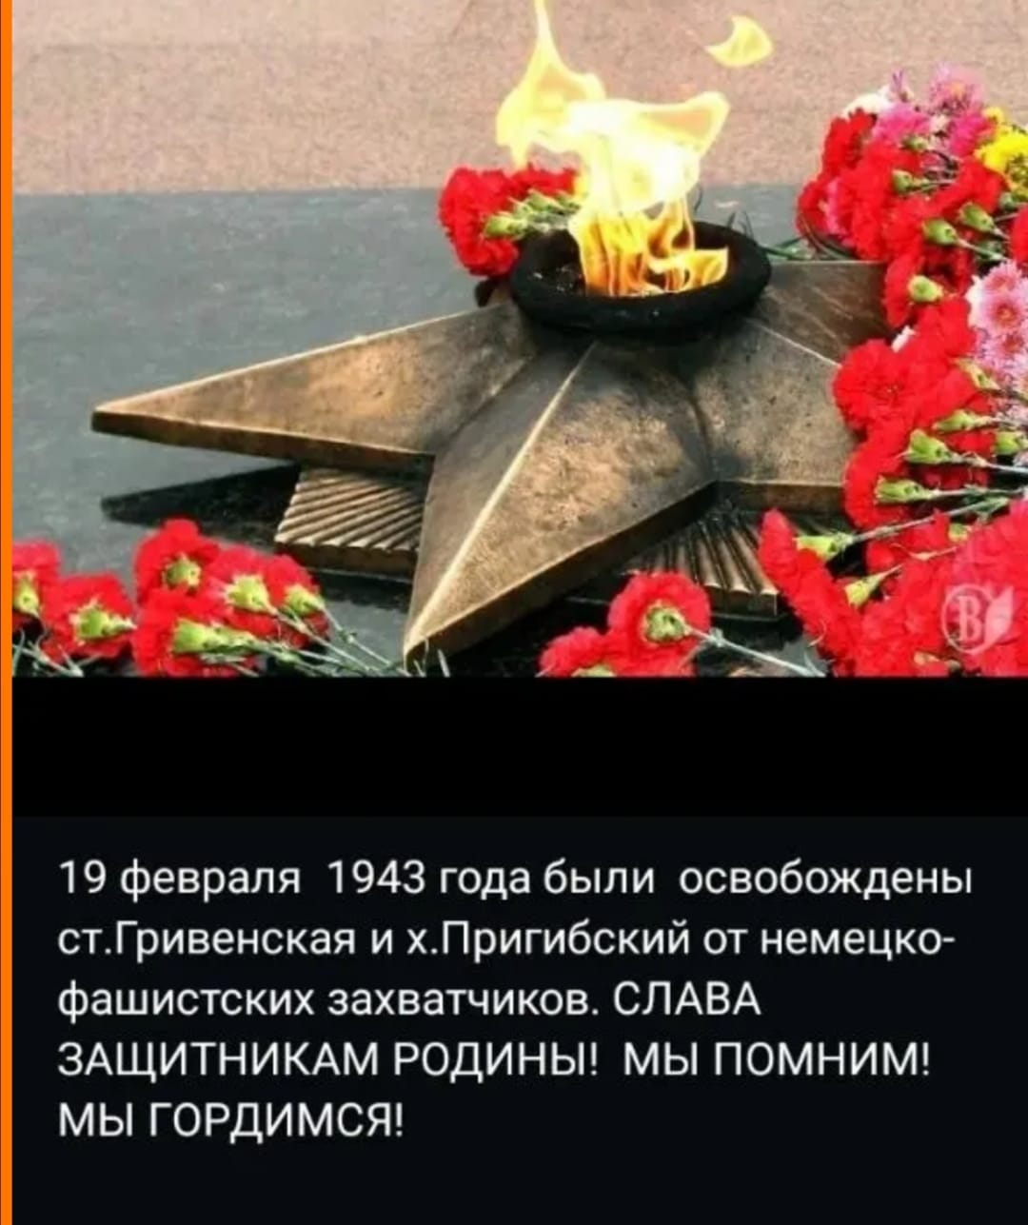

Slide 24
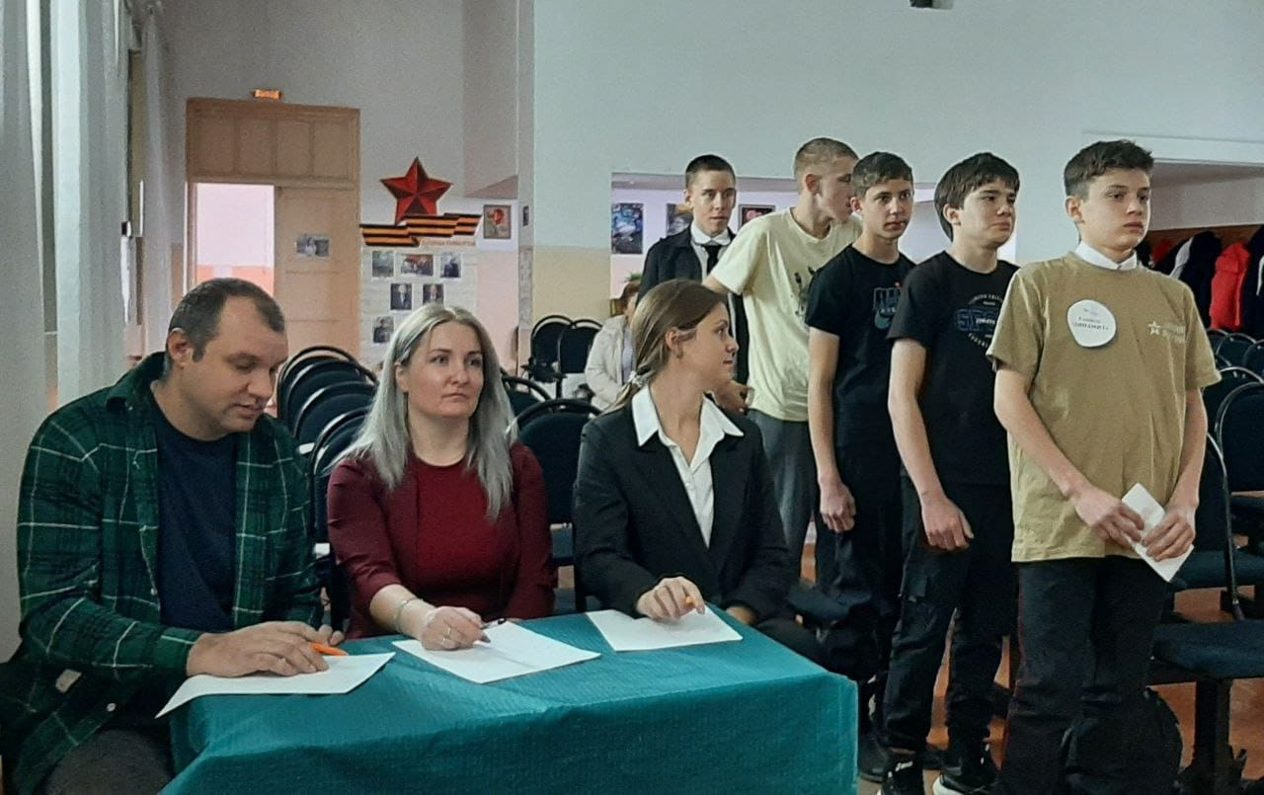
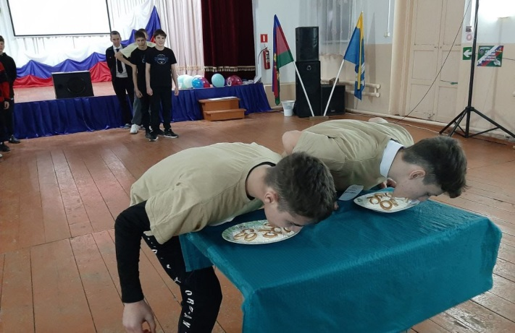
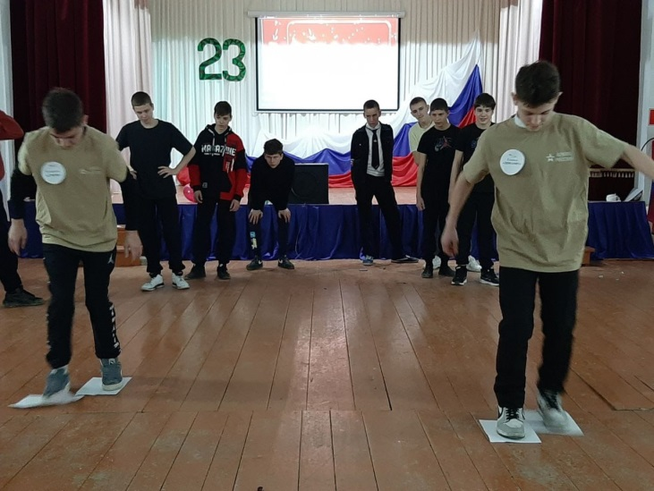
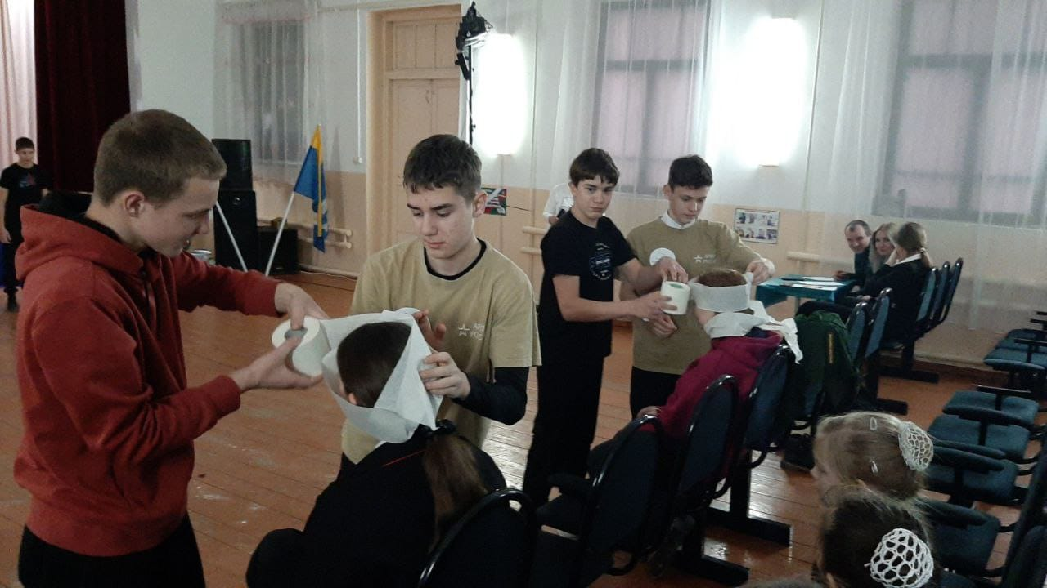
Конкурсная программа ко Дню Российской Армии «А ну-ка, мальчики »

Slide 25
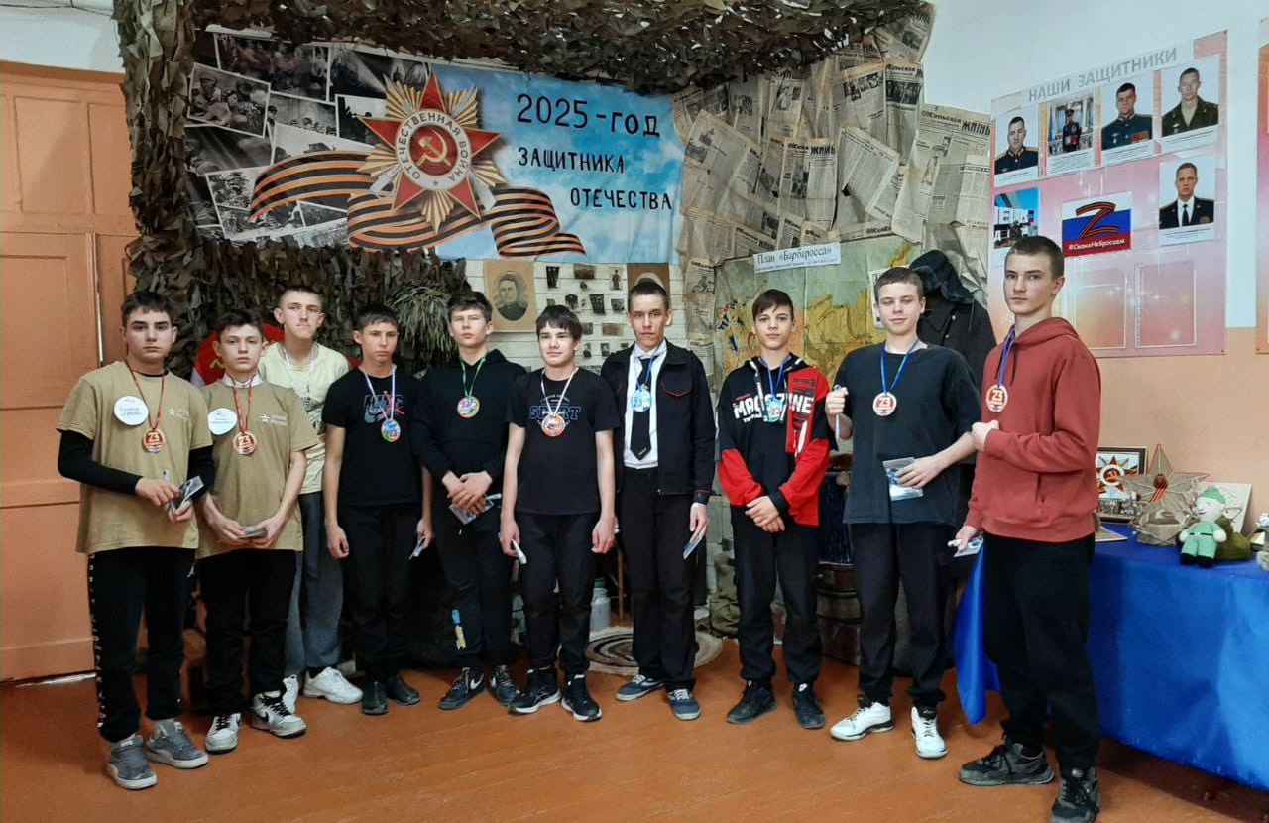

Slide 26
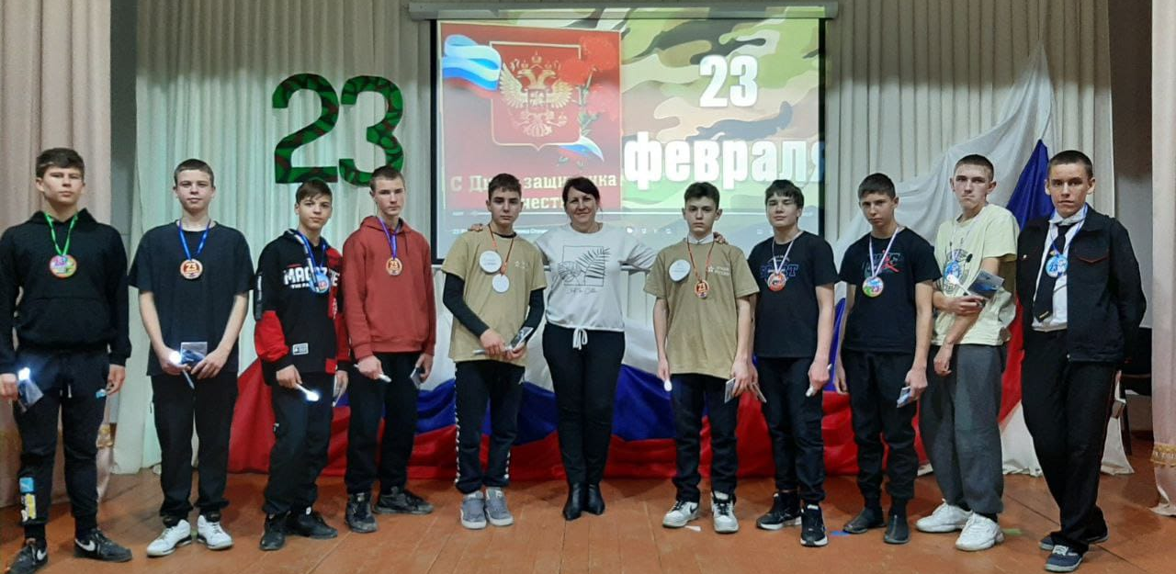

Slide 27
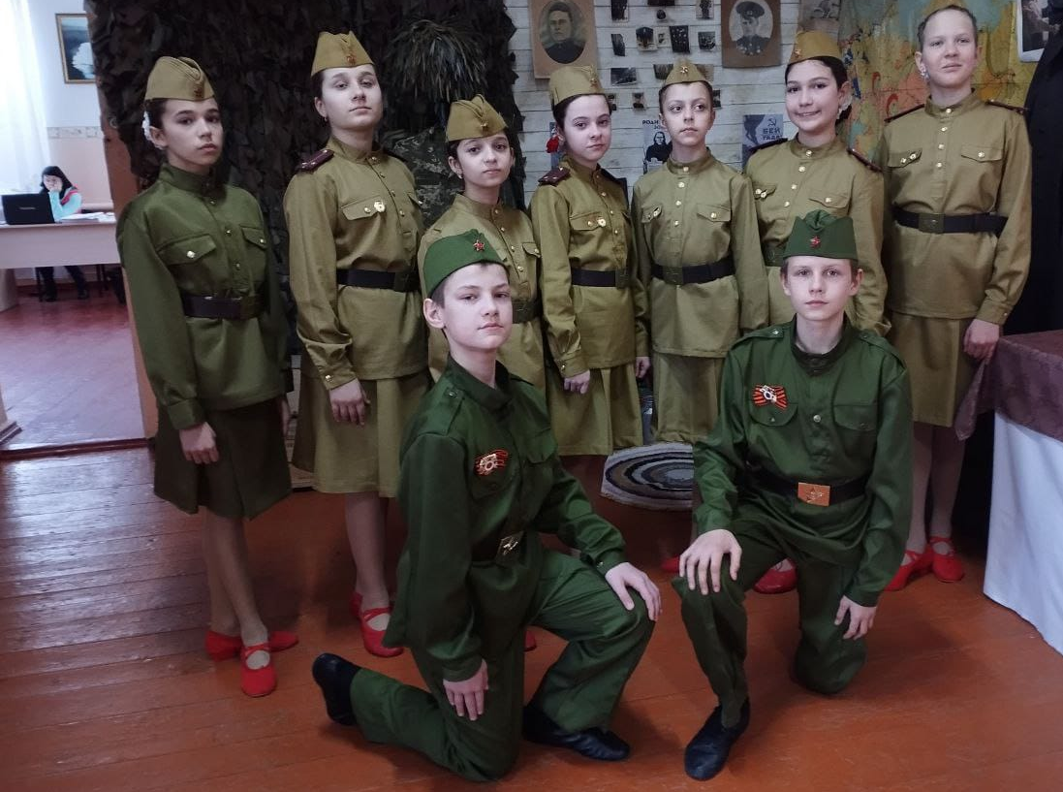
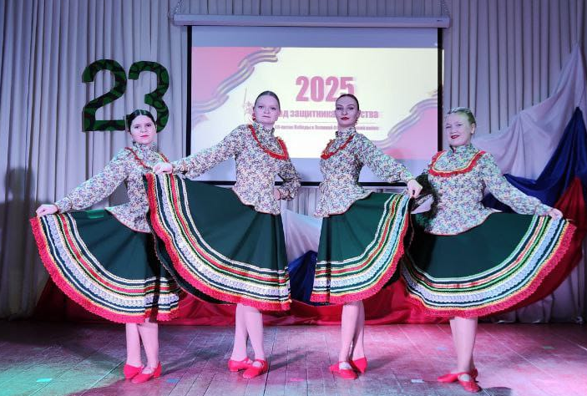
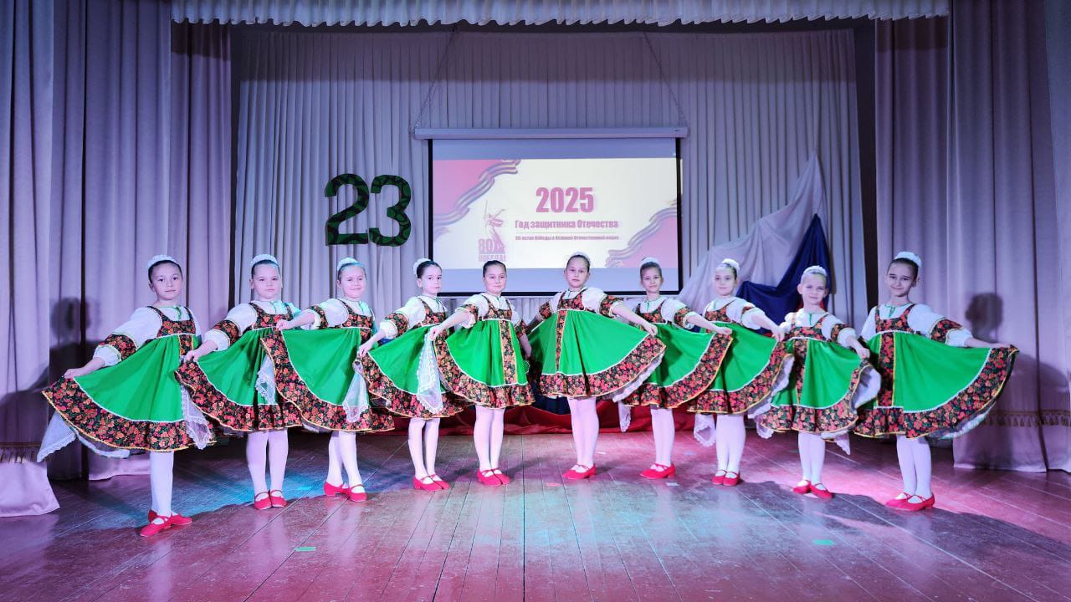
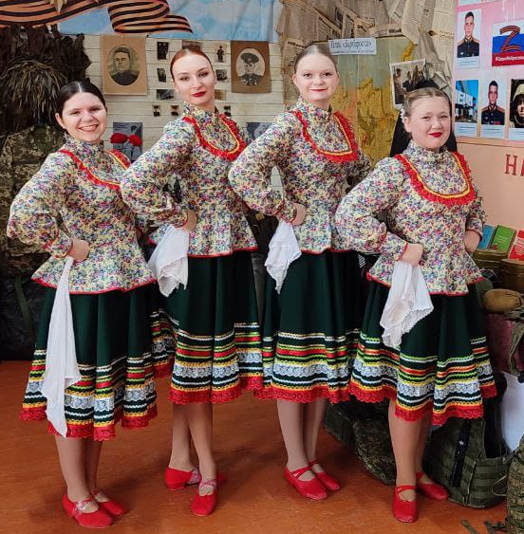
Участие в праздничной программе «Сегодня праздник ваш - мужчины!»

Slide 28
Все материалы выставлены в сообществе МБУ ДО ДДТ ст. Гривенской в ВК, а также в облаке https://cloud.mail.ru/public/8j82/JSqNtnBGK

